Slide 1
«РЕССЕЙ- ҚАЗАҚСТАН МЕДИЦИНАЛЫҚ ИНСТИТУТЫ» ЖШС
ТОО «РОССИЙСКО-КАЗАХСТАНСКИЙ
МЕДИЦИНСКИЙ ИНСТИТУТ»
Дополнительное образование.
Непрерывное профессиональное развитие
АЛМАТЫ

Slide 2
Виды дополнительного образования
“ПЕРЕПОДГОТОВКА МЕДИЦИНСКИХ И ФАРМАЦЕВТИЧЕСКИХ РАБОТНИКОВ”
“ПОВЫШЕНИЕ КВАЛИФИКАЦИИ МЕДИЦИНСКИХ И ФАРМАЦЕВТИЧЕСКИХ РАБОТНИКОВ”
“СЕМИНАРЫ , МЕЖДУНАРОДНЫЕ МАСТЕР КЛАСЫ”

Slide 3
Обучение проводится в соответствии с типовой программой
повышения квалификации и переподготовки медицинских и фармацевтических кадров утвержденной приказом
Министра здравоохранения Республики Казахстан №165 от 14.06.2017г

Slide 4
Управления здравоохранения областей, городов Астана и Алматы Организации образования и науки в области здравоохранения Территориальные Департамента Комитета охраны общественного здоровья Министерство здравоохранения Республики Казахстан доводит до вашего сведения, что с целью обеспечения потребности во врачебных кадрах по приоритетным направлениям внесены изменения и дополнения в приказы Министра здравоохранения Республики Казахстан от 24 ноября 2009 года № 774 «Об утверждении Номенклатуры медицинских и фармацевтических специальностей» и от 30 января 2008 года № 27 «Об утверждении перечней клинических специальностей подготовки в интернатуре и резидентуре» (приказ Министра здравоохранения РК от 28 августа 2017 года № 660 ««О внесении изменений и дополнения в приказы Министра здравоохранения Республики Казахстан от 24 ноября 2009 года № 774 «Об утверждении Номенклатуры медицинских и фармацевтических специальностей» и от 30 января 2008 года № 27 «Об утверждении перечней клинических специальностей подготовки в интернатуре и резидентуре»»). В этой связи, направляем разъяснения по внесенным изменениям и дополнениям. Приказ МЗ РК от 28 августа 2017 года № 660 размещен на сайтах www.mz.gov.kz и www.adilet.zan.kz. Приложение - __ лист__. Вице-министр Л. Актаева

Slide 5
Приложение к письму Разъяснения по изменениям и дополнениям в приказ Министра здравоохранения Республики Казахстан от 24 ноября 2009 года № 774 «Об утверждении Номенклатуры медицинских и фармацевтических специальностей»
№ | Специальность по приказу | Специальности в сертификате специалиста | Необходимое дополнительное образование
Глава 1. Специальности работников с высшим медицинским образованием
1. | Терапия (терапия подростковая, диетология)
2. | Общая врачебная практика (семейная медицина)
3. | Кардиология (ультразвуковая диагностика по профилю основной специальности, функциональная диагностика по профилю основной специальности, интервенционная кардиология, интервенционная аритмология) (взрослая) | Кардиология (интервенционная кардиология, интервенционная аритмология) (взрослая)
 |  | Кардиология (ультразвуковая диагностика по профилю основной специальности, функциональная диагностика по профилю основной специальности, интервенционная кардиология, интервенционная аритмология) (взрослая) | Повышение квалификации по ультразвуковой диагностике не менее 54 часов Повышение квалификации по функциональной диагностике не требуется, т.к. входит в программы подготовки в рамках данной специальности
4. | Кардиология (ультразвуковая диагностика по профилю основной специальности, функциональная диагностика по профилю основной специальности, интервенционная кардиология, интервенционная аритмология) (детская) | Кардиология (интервенционная кардиология, интервенционная аритмология) (детская)
 |  | Кардиология (ультразвуковая диагностика по профилю основной специальности, функциональная диагностика по профилю основной специальности, интервенционная кардиология, интервенционная аритмология) (детская) | Повышение квалификации по ультразвуковой диагностике не менее 54 часов Повышение квалификации по функциональной диагностике не требуется, т.к. входит в программы подготовки в рамках данной специальности

Slide 6
5. | Ревматология (взрослая)
6. | Ревматология (детская)
7. | Аллергология и иммунология (взрослая, детская)
8. | Гастроэнтерология (эндоскопия по профилю основной специальности, ультразвуковая диагностика по профилю основной специальности) (взрослая) | Гастроэнтерология (взрослая)
 |  | Гастроэнтерология (эндоскопия по профилю основной специальности, ультразвуковая диагностика по профилю основной специальности) (взрослая) | Повышение квалификации по ультразвуковой диагностике не менее 54 часов Повышение квалификации по эндоскопии не требуется, т.к. входит в программы подготовки в рамках данной специальности
9. | Гастроэнтерология (эндоскопия по профилю основной специальности, ультразвуковая диагностика по профилю основной специальности) (детская) | Гастроэнтерология (детская)
 |  | Гастроэнтерология (эндоскопия по профилю основной специальности, ультразвуковая диагностика по профилю основной специальности) (детская) | Повышение квалификации по ультразвуковой диагностике не менее 54 часов Повышение квалификации по эндоскопии не требуется, т.к. входит в программы подготовки в рамках данной специальности
10. | Гематология (взрослая)
11. | Онкология и гематология (детская)
12. | Пульмонология (эндоскопия по профилю основной специальности, функциональная диагностика по профилю основной специальности) (взрослая) | Пульмонология (эндоскопия по профилю основной специальности, функциональная диагностика по профилю основной специальности) (взрослая) | Не требуется повышения квалификации по эндоскопии и функциональной диагностике, т.к. данные дисциплины входят в программу подготовки

Slide 7
13. | Пульмонология (эндоскопия по профилю основной специальности, функциональная диагностика по профилю основной специальности) (детская) | Пульмонология (эндоскопия по профилю основной специальности, функциональная диагностика по профилю основной специальности) (детская) | Не требуется повышения квалификации по эндоскопии и функциональной диагностике, т.к. данные дисциплины входят в программу подготовки
14. | Эндокринология (взрослая)
15. | Эндокринология (детская)
16. | Нефрология (ультразвуковая диагностика по профилю основной специальности) (взрослая) | Нефрология (ультразвуковая диагностика по профилю основной специальности) (взрослая) | Не требуется повышения квалификации по ультразвуковой диагностике, т.к. данная дисциплина входит в программу подготовки
17. | Нефрология (ультразвуковая диагностика по профилю основной специальности) (детская) | Нефрология (ультразвуковая диагностика по профилю основной специальности) (детская) | Не требуется повышения квалификации по ультразвуковой диагностике, т.к. данная дисциплина входит в программу подготовки
18. | Фтизиатрия (взрослая, детская)
19. | Профессиональная патология
20. | Инфекционные болезни взрослые
21. | Инфекционные болезни детские
22. | Дерматовенерология (дерматокосметология) (взрослая, детская)
23. | Неврология (функциональная диагностика по профилю основной специальности) (взрослая) | Неврология (функциональная диагностика по профилю основной специальности) (взрослая) | Не требуется повышения квалификации по функциональной диагностике, т.к. данная дисциплина входит в программу подготовки
24. | Неврология (функциональная диагностика по профилю основной специальности) (детская) | Неврология (функциональная диагностика по профилю основной специальности) (детская) | Не требуется повышения квалификации по функциональной диагностике, т.к. данная дисциплина входит в программу подготовки

Slide 8
25. | Психиатрия (наркология, психотерапия, сексопатология, медицинская психология, судебно-психиатрическая экспертиза, судебно-наркологическая экспертиза)
26. | Медицинская реабилитология (взрослая, детская)
27. | Лучевая терапия (радиационная онкология)
28. | Лучевая диагностика (рентгенология, компьютерная и магнитно-резонансная томография, ультразвуковая диагностика, ядерная медицина)
29. | Функциональная диагностика
30. | Клиническая лабораторная диагностика
31. | Спортивная медицина
32. | Гериатрия
33. | Клиническая фармакология
34. | Традиционная терапия (рефлексотерапия, мануальная терапия, су-джок-терапия, гомеопатия, гирудотерапия, фитотерапия)
35. | Авиационная и космическая медицина
36. | Медицина чрезвычайных ситуаций и катастроф

Slide 9
37. | Анестезиология и реаниматология (перфузиология, токсикология) (взрослая) | Анестезиология и реаниматология (токсикология) (взрослая) | Не требуется повышения квалификации по токсикологии, т.к. вопросы острых отравлений и эфферентной медицины входят в программу подготовки
 |  | Анестезиология и реаниматология (перфузиология) (взрослая)
 |  | Анестезиология и реаниматология (взрослая) (для организаций сельского здравоохранения) | После переподготовки
 |  | Анестезиология и реаниматология (перфузиология, токсикология) (взрослая) | Повышение квалификации по перфузиологии в объеме не менее 54 часа.
38. | Анестезиология и реаниматология (перфузиология, токсикология, неонатальная реанимация) (детская) | Анестезиология и реаниматология (неонатальная реанимация) (детская) | Не требуется повышения квалификации по неонатальной реанимации, т.к. вопросы анестезиологического обеспечения и интенсивной терапии у новорожденных входит в программу подготовки
 |  | Анестезиология и реаниматология (перфузиология) (детская)
 |  | Анестезиология и реаниматология (детская) (для организаций сельского здравоохранения) | После переподготовки
 |  | Анестезиология и реаниматология (перфузиология, токсикология, неонатальная реанимация) (детская) | Повышение квалификации по перфузиологии в объеме не менее 54 часа.
39. | Общая хирургия (торакальная хирургия, абдоминальная хирургия, трансплантология, колопроктология, онкологическая хирургия, ультразвуковая диагностика по профилю основной специальности, эндоскопия по профилю основной специальности) | Общая хирургия (торакальная хирургия, абдоминальная хирургия, трансплантология, колопроктология, эндоскопия по профилю основной специальности) | Не требуется повышения квалификации по эндоскопии, т.к. данная дисциплина входит в программу подготовки
 |  | Общая хирургия (торакальная хирургия, абдоминальная хирургия, трансплантология, колопроктология, эндоскопия по профилю основной специальности) (для АПО и организаций сельского здравоохранения) | После интернатуры

Slide 10
 |  | Общая хирургия (торакальная хирургия, абдоминальная хирургия, трансплантология, колопроктология, онкологическая хирургия, эндоскопия по профилю основной специальности) | Повышение квалификации по онкологической хирургии в объеме не менее 54 часов
 |  | Общая хирургия (торакальная хирургия, абдоминальная хирургия, трансплантология, колопроктология, ультразвуковая диагностика по профилю основной специальности, эндоскопия по профилю основной специальности) | Повышение квалификации по ультразвуковой диагностике в объеме не менее 54 часов
 |  | Общая хирургия (торакальная хирургия, абдоминальная хирургия, трансплантология, колопроктология, онкологическая хирургия, ультразвуковая диагностика по профилю основной специальности, эндоскопия по профилю основной специальности) | Повышение квалификации по онкологической хирургии, ультразвуковой диагностике в объеме не менее по 54 часов
40. | Кардиохирургия (взрослая, детская)
41. | Ангиохирургия (рентгенохирургия, интервенционная хирургия) (взрослая, детская)
42. | Нейрохирургия (взрослая, детская)
43. | Челюстно-лицевая хирургия (взрослая, детская)
44. | Пластическая хирургия
45. | Онкология (химиотерапия, маммология) (взрослая)
46. | Травматология-ортопедия (камбустиология) (взрослая, детская)

Slide 11
47. | Урология и андрология (ультразвуковая диагностика по профилю основной специальности, эндоскопия по профилю основной специальности) (взрослая, детская) | Урология и андрология (эндоскопия по профилю основной специальности) (взрослая, детская) | Не требуется повышения квалификации по эндоскопии, т.к. данная дисциплина входит в программу подготовки
 |  | Урология и андрология (ультразвуковая диагностика по профилю основной специальности, эндоскопия по профилю основной специальности) (взрослая, детская) | Повышение квалификации по ультразвуковой диагностике в объеме не менее по 54 часов
48. | Офтальмология (взрослая, детская)
49. | Оториноларингология (сурдология, эндоскопия по профилю основной специальности) (взрослая, детская) | Оториноларингология (сурдология, эндоскопия по профилю основной специальности) (взрослая, детская) | Не требуется повышения квалификации по эндоскопии, т.к. данная дисциплина входит в программу подготовки
50. | Патологическая анатомия (цитопатология) (взрослая, детская)
51. | Судебно-медицинская экспертиза
52. | Трансфузиология
53. | Токсикология (взрослая, детская)
54. | Педиатрия (неонатология) | Педиатрия (неонатология) | Не требуется повышения квалификации по неонатологии, т.к. данная дисциплина входит в программу подготовки
 |  | Педиатрия (для АПО, организаций ПМСП и сельского здравоохранения) | После интернатуры
55. | Неонатология (интенсивная терапия и реанимация неонатальная) | Неонатология (интенсивная терапия и реанимация неонатальная) | Не требуется повышения квалификации, т.к. неонатология и есть оказание медицинской помощи новорожденным (до 40 дней после рождения), которая включает оказание интенсивной терапии и реанимации.

Slide 12
56. | Детская психиатрия (наркология детская, психотерапия детская, медицинская психология детская, суицидология, судебно-наркологическая экспертиза, судебно-психиатрическая экспертиза)
57. | Детская хирургия (неонатальная хирургия)
58. | Акушерство-гинекология (гинекология детская, функциональная диагностика, ультразвуковая диагностика по профилю основной специальности, эндоскопия по профилю основной специальности) | Акушерство-гинекология (гинекология детская, ультразвуковая диагностика по профилю основной специальности, эндоскопия по профилю основной специальности) | Не требуется повышенпия квалификаци по ультразвуковой диагностике и эндоскопии, т.к. в программу подготовки входят вопросы визуальной диагностики
 |  | Акушерство-гинекология (гинекология детская) (для АПО и организаций сельского здравоохранения)
 |  | Акушерство-гинекология (гинекология детская, функциональная диагностика, ультразвуковая диагностика по профилю основной специальности, эндоскопия по профилю основной специальности) | Повышение квалификации по функциональной диагностике в объеме не менее по 54 часов

Slide 13
59. | Медицинская генетика
60. | Стоматология (взрослая, детская)
61. | Гигиена и эпидемиология (общая гигиена, гигиена труда, гигиена детей и подростков, гигиена питания, коммунальная гигиена, радиационная гигиена, токсикология, эпидемиология, паразитология, бактериология, вирусология, микробиология)
62. | Менеджмент здравоохранения
63. | Общественное здравоохранение
64. | Сестринское дело
65. | Скорая и неотложная медицинская помощь | Скорая и неотложная медицинская помощь | Для лиц, прошедших интернатуру, резидентуру (клиническую ординатуру) или переподготовку по специальностям «Терапия» или «Педиатрия» дополнительного прохождения переподготовки не требуется. Для остальных лиц необходима переподготовка.

Slide 14
432 часа – ПП для лиц с высшим образованием
Приказ №433 - о внесении изменений в приказ МЗ РК от 11.11.2009г. №691, «Об утверждении правил П/К и П/П мед и фарм кадров»
Срок обучения для лиц с высшим медицинским образованием, прошедших обучение в интернатуре, и (или) резидентуре, клинической ординатуре и переподготовку до 2009г по клиническим специальностям, желающих пройти переподготовку в рамках имеющейся специальностей по профилю « детская» или «взрослая», переподготовка составляет 432 часа/8 нед.
«Терапия» и «Педиатрия» ПП по специальности «ВОП» составляет 432 ч./8 нед.
648 часов – ПП для лиц со средним образованием
Срок обучения для лиц со средним (техническим и профессиональным) медицинским и фармацевтическим образованием составляет на циклах переподготовки- от 432ч./ 8 нед. до 648 часов/12 нед.

Slide 15
Обучение П/К (54,108,216) П/П (432*,648**,864,1080)проводится по следующим специальностям:
Хирургические специальности:
«Анестезиология и реаниматология»
«Акушерство и гинекология»
«Общая хирургия (торакальная, абдоминальная, трансплантология)»
«Онкология»
«Урология и андрология»
«Оториноларингология»
«Офтальмология»
«Кардиохирургия»
«Травматология и ортопедия»
Терапевтические специальности :
«Аллергология и иммунология»
«Гастроэнтерология»
«Гематология»
«Дерматовенерология»
«Кардиология»
«Лучевая диагностика»
«Лучевая терапия»
«Медицинская реабилитология»
«Невропатология»
«Общая врачебная практика»
«Патологическая анатомия»
«Педиатрия»
«Психиатрия»
«Пульмонология»
«Стоматология»
«Фтизиатрия»
«Судебная медицина»
«Скорая неотложная помощь»
Теоретические и фармацевтические специальности :
«Организация здравоохранения»
«Медицина чрезвычайных ситуаций и катастроф»
«Менеджмент здравоохранения»
«Профессиональная патология»
«Фармация»
«Гигиена и эпидемиология»
Обучение специалистов со средним медицинским и фармацевтическим образованием:
«Сестринское дело»
«Лечебное дело»
«Подготовка парамедиков»

Slide 16
Обучение ПК и ПП руководителей организаций здравоохранения и их заместителей в рамках реализации Типового индивидуального плана непрерывного профессионального развития менеджеров здравоохранения по следующим тематикам (компетенциям):
Требуемое количество часов и период обучения определяется в соответствии с заявками руководителей ЛПУ
№ | Тематики обучения ( компетенции) | количество часов
Личная эффективность |  | 54 ч.
 | Коммуникативные навыки
 | Управление временем и приоритетами (тайм-менеджмент)
 | Осведомленность об инициативах в здравоохранении местного, национального, глобального уровней
 | Лидерство
 | Навыки влияния, убеждения и презентации
Управление процессами |  | 108 ч.
 | Стратегическое управление | 54 ч.
 | Диагностика, анализ процессов
 | Измерение деятельности (SMART-цели/индикаторы)
 | Управление рисками
 | Операционное управление
 | Управление проектами
 | Принятие управленческих решений на основе доказательств (доказательный менеджмент)
 | Управление конфликтами
 | Управление изменениями
 | Применение принципов корпоративного управления
ИТОГО объём обучения для развития управленческих компетенциЙ в часах: |  | 216ч.

Slide 17
II. Профессиональные компетенции
Управление ресурсами |  | 108 ч.
 | Планирование и прогнозирование человеческих ресурсов, найм, отбор и адаптация работников
 | Мотивация сотрудников, включая обучение
 | Оценка деятельности
 | Развитие корпоративной культуры организации
 | Эффективная оплата труда
 | Управление финансами
 | Управление информацией
 | Эффективное использование ресурсов
 | Применение маркетинговых инструментов
 | Применение информационных технологий
 | Лекарственный менеджмент
 | Управление воздействием на окружающую среду
Обеспечение качества |  | 108 ч.
 | Способность к организации пациентоориентированного подхода
 | Управление жалобами и обратной связью склиентами
 | Управление системами (стандартами) качества
ИТОГО объём обучения для развития профессиональных компетенциЙ в часах: |  | 216 ч.
Переподготовка по специальности «Менеджмент здравоохранения» |  | 864 ч.

Slide 18
ПРИГЛАШАЕМ ВАС НА КУРСЫ ПОДГОТОВКИ ПО ПРАКТИЧЕСКИМ НАВЫКАМ ДЛЯ СДАЧИ ЭКЗАМЕНА НА КАТЕГОРИЮ (54 ч.) Обучение проводиться в современном, оснащенном Учебно-Клиническом Центре Института постдипломного образования НУО «Казахстанско – Российского медицинского университета». Обучение проводят: Профессора кафедры «Скорой и неотложной медицинской помощи», врачи высшей категории Альмухамбетов Мурат Кадырович Альмухамбетова Эльмира Фаритовна С выдачей свидетельство о прохождении обучении -54 часа Также вы можете пройти обучение по следующим программам - 54 ч, 108 ч, 216 ч.: 1. Скорая и неотложная медицинская помощь 2. Неотложная кардиология 3. Электрокардиография 4. Сердечно - легочная реанимация 5. Неотложная помощь при шоках, коматозных состояниях. 6. Неотложная помощь при угрожающих жизни состояниях. 7. Неотложная помощь при травмах, травматическом шоке 8. Синкопальные и коматозные состояния на догоспитальном этапе. 9. Неотложная доврачебная медицинская помощь на догоспитальном этапе 10. Неотложная доврачебная медицинская помощь в педиатрии 11. Работа фельдшера скорой неотложной помощи 12. Работа фельдшера фельдшерско-акушерского пункта 13. Работа фельдшера системы образования 14. Для лиц без медицинского образования обучение парамедиков – 54 ч.

Slide 19
Продолжительность обучения на циклах
переподготовки (имеют право врачи, окончившие интернатуру до 2014г)
педиатрического/терапевтического профиля - 864/ часов 16/недель;
- хирургического профиля и общей врачебной практики – 1080/ часов 20/недель;
на циклах повышения квалификации:
- от 54/1 до 216/4 часов/недель.
кроме специальностей:
ВОП
Фтизиатрия
Патологическая анатомия
Терапия
Анестезиология и реаниматология, в том числе детская*
Педиатрия*
Акушерство и гинекология, в том числе детская*
Общая хирургия *
*Примечание: для лиц, претендующих на занятие клинической практикой в организациях, оказывающих стационарную помощь, расположенных в областных центрах, городах Астана и Алматы.

Slide 20
Перечень документов для прохождения циклов переподготовки и повышения квалификации
Заявление врача/смр
Копия удостоверения личности
Копия диплома
Копия свидетельства об окончании интернатуры
Приказ о направлении специалиста на обучение
Справка с места работы для бюджетных циклов
Копии сертификата специалиста, свидетельство о повышении квалификации

Slide 21
Зав. кафедрой «Онкологии» д.м.н Есентаева Сурия Ертугыровна
Онконастороженность. Навыки визуальной локализации: молочная и щитовидные железы, полость рта, кожа (методика обучения: ролевые игры малыми группами 5-10 человек)
Скрининги. Алгоритмы скринингов(ситуационные задачи, практические навыки)

Slide 22
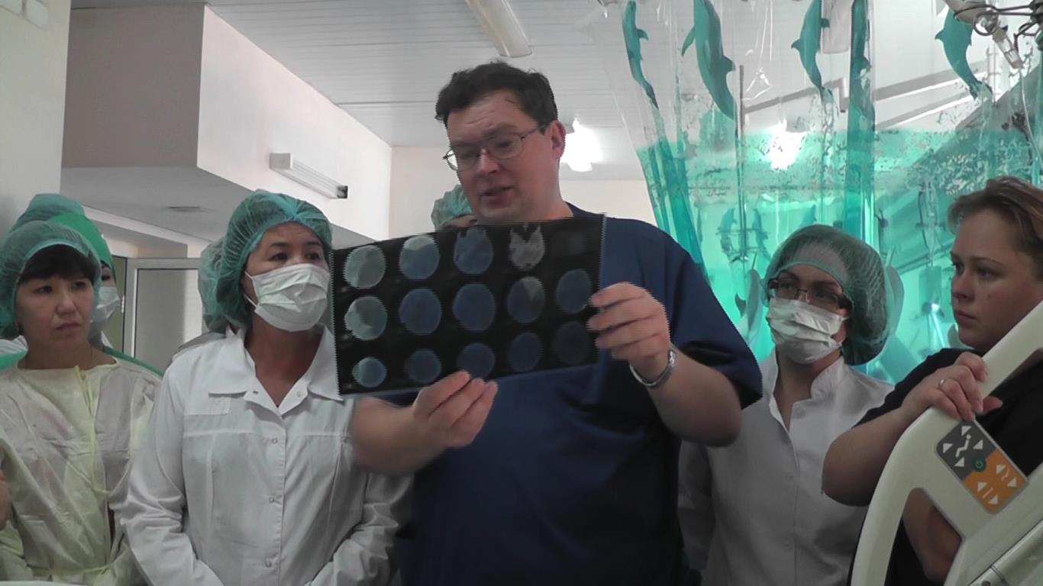
Международный Мастер класс
проводит доцент кафедры анестезиологии и реаниматологии медицинского факультета Санкт-Петербургского Государственного Университета, заместителя главного врача по анестезиологии и реаниматологии «СПБ НИИ скорой помощи им. И.И. Джанелидзе», к.м.н. Афончиков Вячеслав Сергеевич

Slide 27
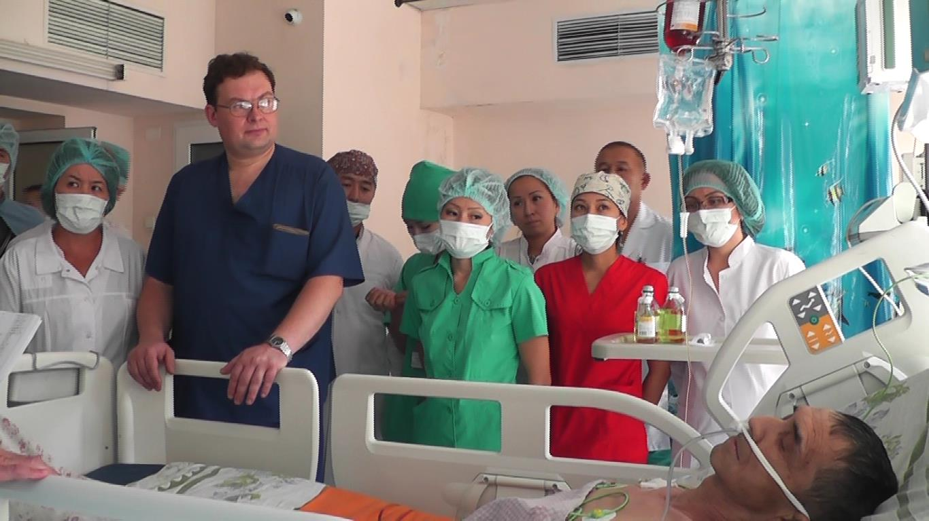

Slide 28
Цикл П К проводит доцент кафедры анестезиологии и реаниматологии мединцинского факультета Сант-Петербургского Государственного Университета, заместитель главного врача по анестезиологии и реаниматологии « СПБ НИИ скорой помощи им. И.И. Джанелидзе» , к.м.н. Афончиков Вячеслав Сергеевич. На базах БСНП, ГКБ №4 г.Алматы. Сентябрь 2016. «Нейрореанимация, Каогулопатии» , «Вопросы реаниматологии и анестезии больных с политравмой».

Slide 30
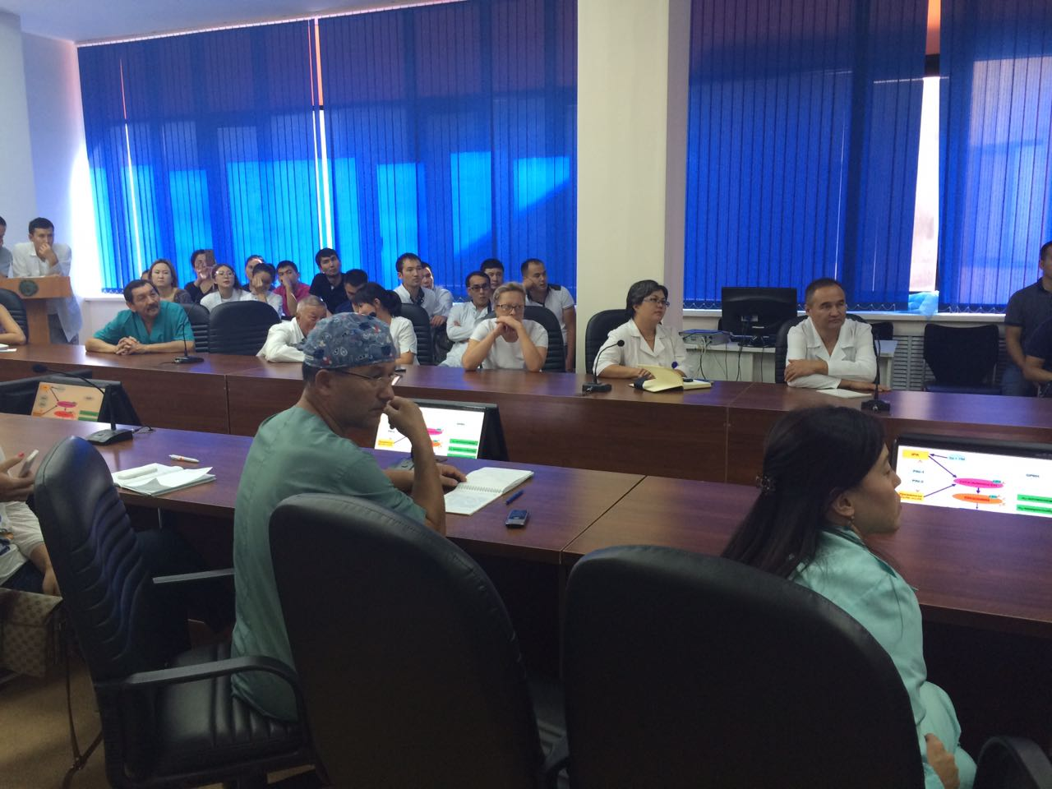

Slide 31
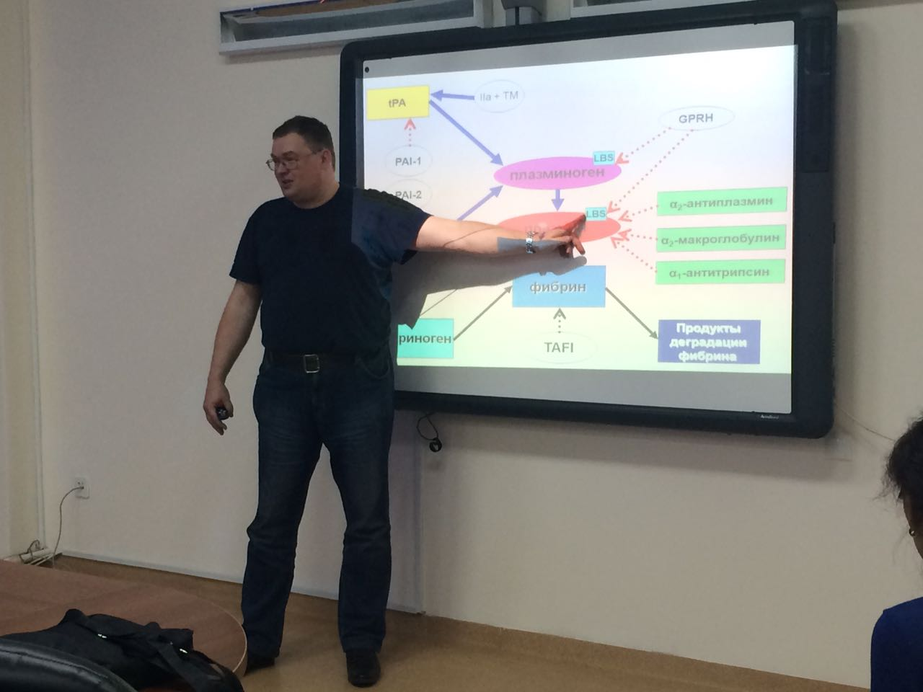

Slide 34
Ирвин Ариас Irwin Monroe Arias, MD, профессор гепатолог, Национальный институт здоровья, США Люба Вартиковски (Lyuba Varticovski, MD), профессор онколог, Национальный институт здоровья, США «Актуальные вопросы онкологии и гепатологии» 10-13 апреля 2015г

Slide 38
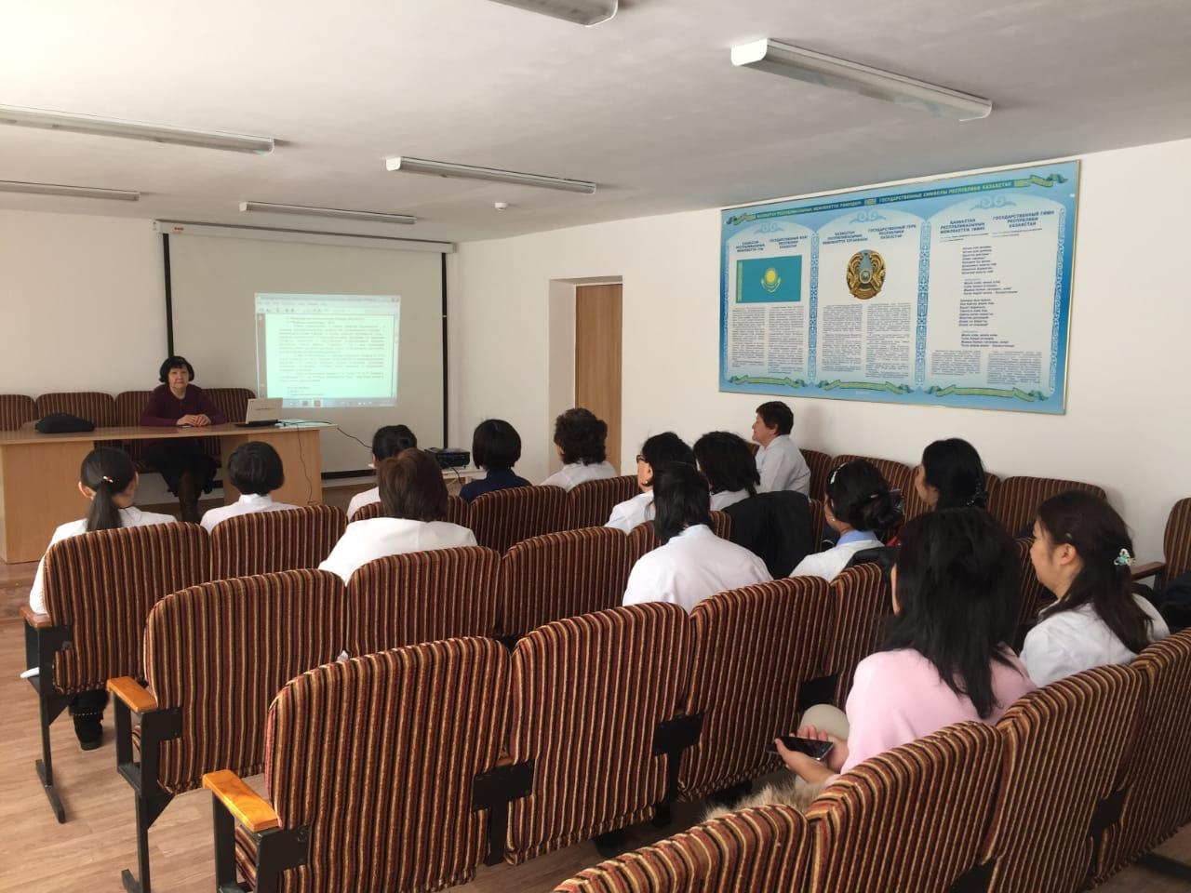
04.02.2019 ж. – 09.02.2019ж. АКСУ

Slide 44
SVS Клиника им. В.М. Савинова

Slide 51
Лектор д.м.н., профессор кафедры «Внутренних болезней и нефрологии» Северо-западного государственного медицинского университета им И.И.Мечникова Леонтьева Наталья Владимировна (проводит онлайн обучения)

Slide 52
Международный Мастер класс
проводит д.м.н проф., Леонтьева Наталья Владимировна в «Городской Клинической Больнице №4» и в «Больнице скорой неотложной помощи» г.Алматы по специальности «Внутренних болезней и нефрологии»
с 13.12.2017 по 15.12.2017г.
Программа мастер класса:
1. Хроническая болезнь почек 2.Синдромы:нефротический,нефритический, отечный, мочевой. 3. Показатели гомеостаза. Водно-электролитный обмен, кислотно-основное состояние, костно-минеральный обмен и нарушения. 4. Принципы коррекции нарушений гомеостаза, в том числе применение диуретиков. 5. Гемостаз и почки. Антикоагулянтная терапия 6. .Диабетическая микроангиопатия: нефропатия и поражения других органов на фоне сахарного диабета. Поздние осложнения сахарного диабета. 7. Артериальная гипертензия. Гипотензивная терапия. 8. Фотогемотерапия. 9. Липидный обмен и его нарушения. Перекисное окисление и антиоксидантная система.

Slide 53
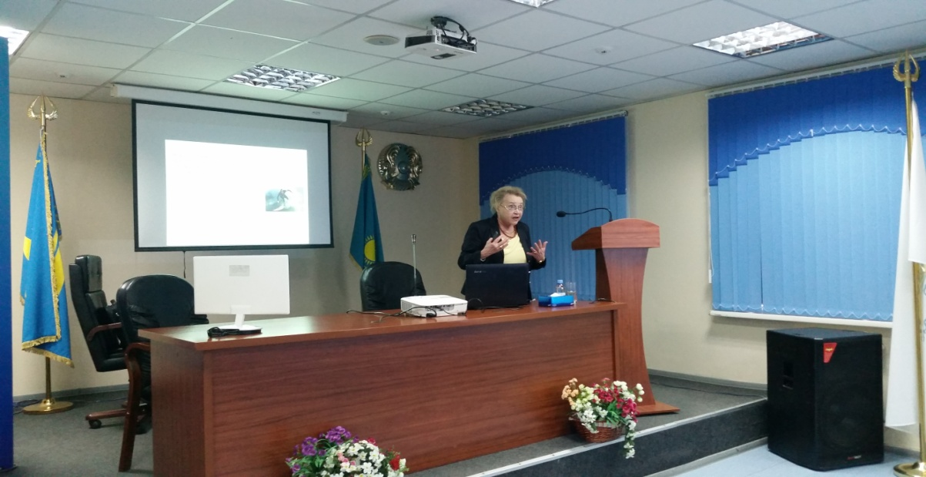
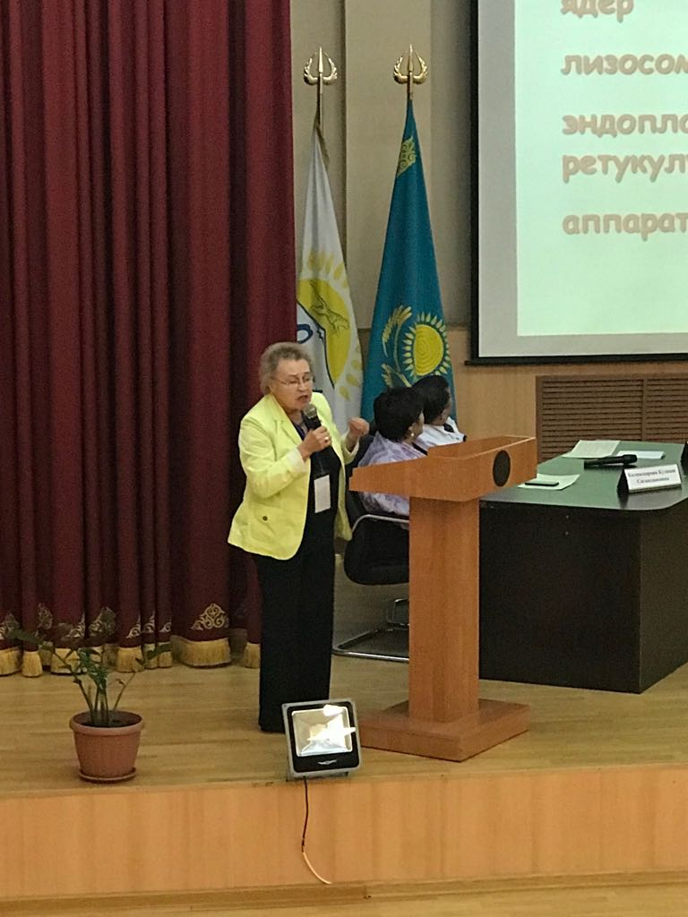
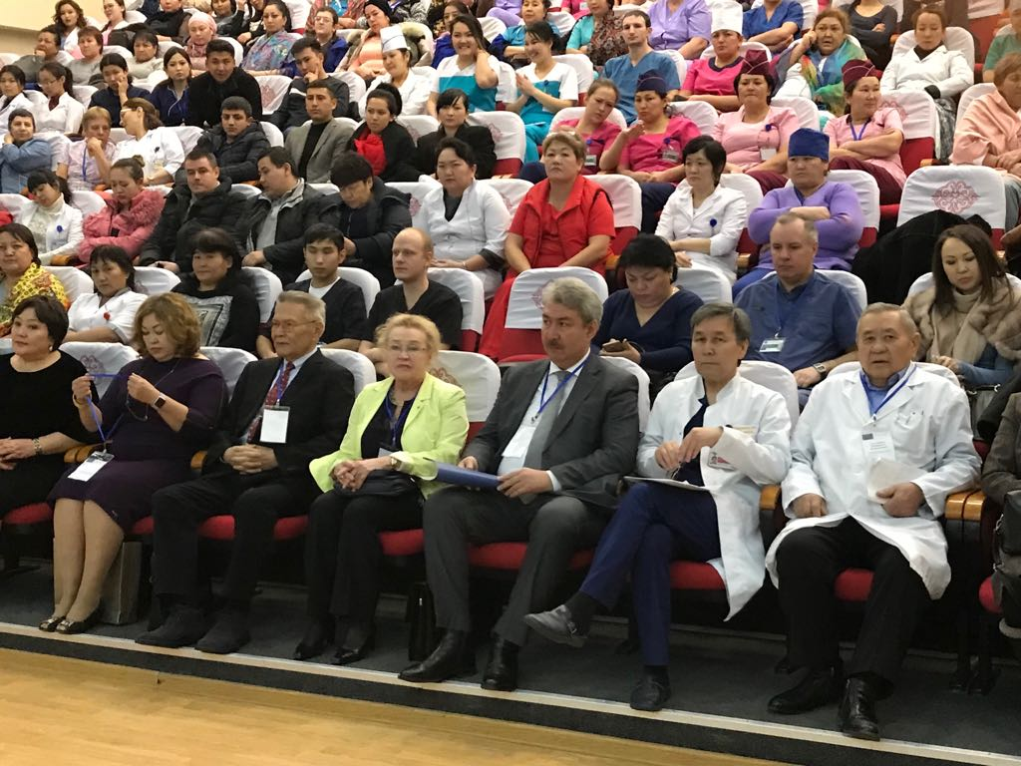

Slide 54
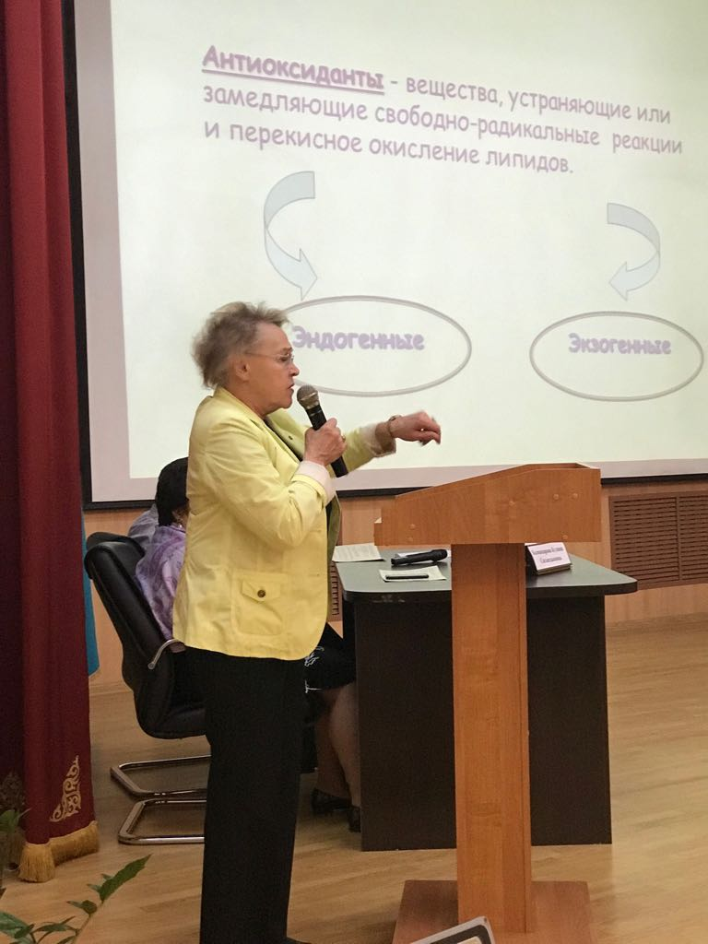

Slide 55
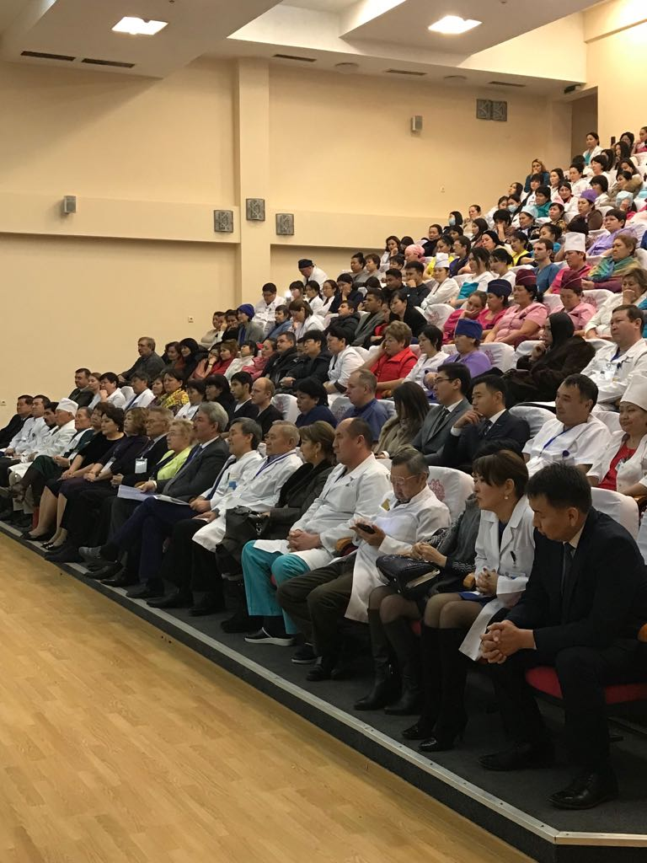

Slide 56
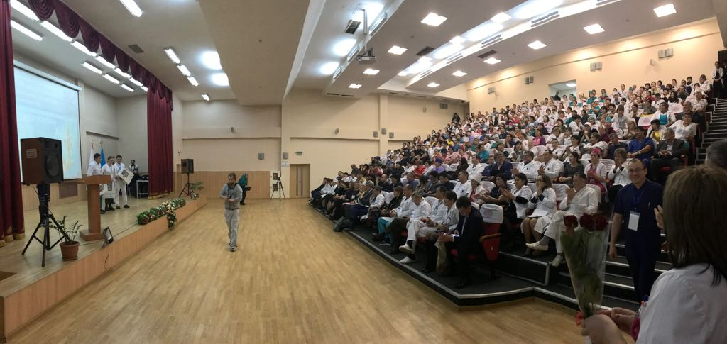

Slide 57
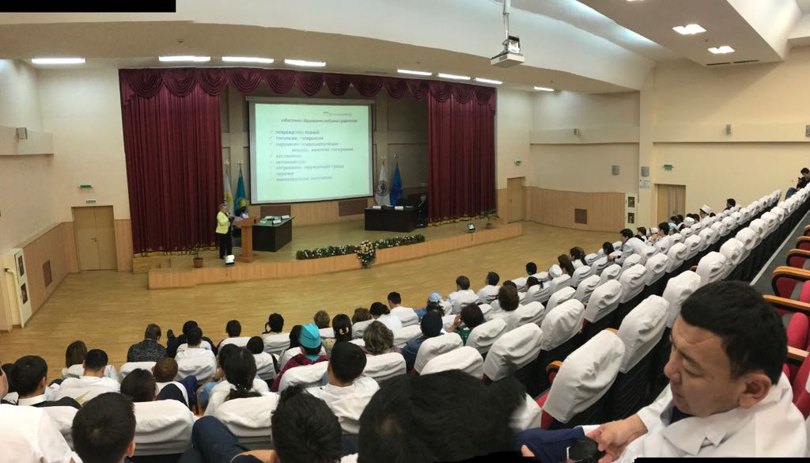

Slide 59
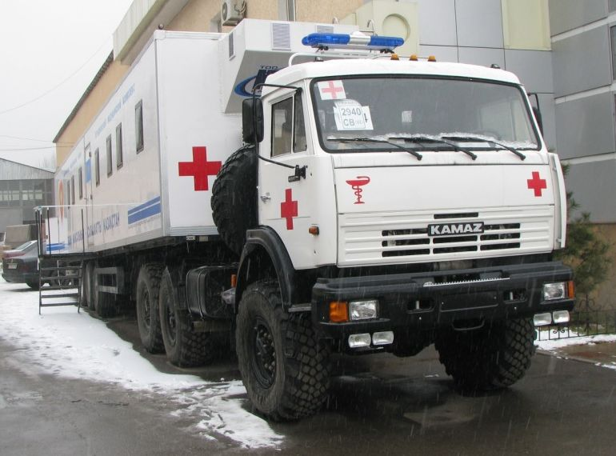
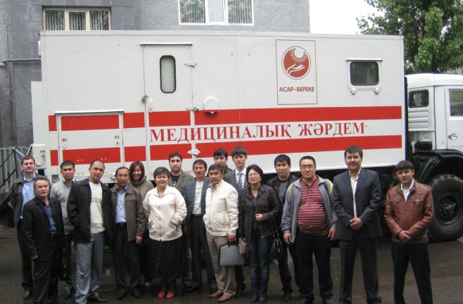
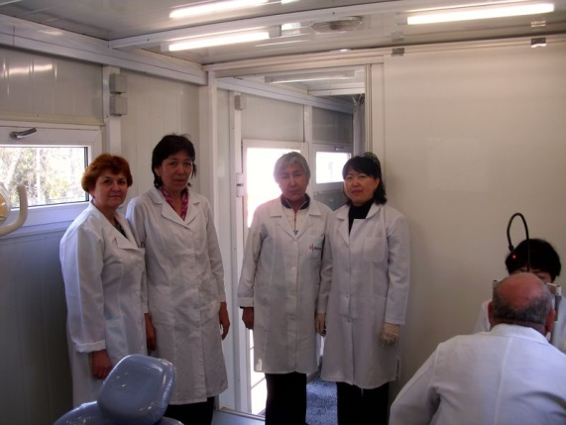
ИННОВАЦИОННЫЕ ФОРМЫ ОБРАЗОВАТЕЛЬНЫХ ТЕХНОЛОГИЙ В КРМУ
Создана собственная школа врачей ПМК
Создан учебно-практический центр по мобильной медицине
Подготовлено более 1000 врачей и СМР передвижных мобильных комплексов

Slide 70
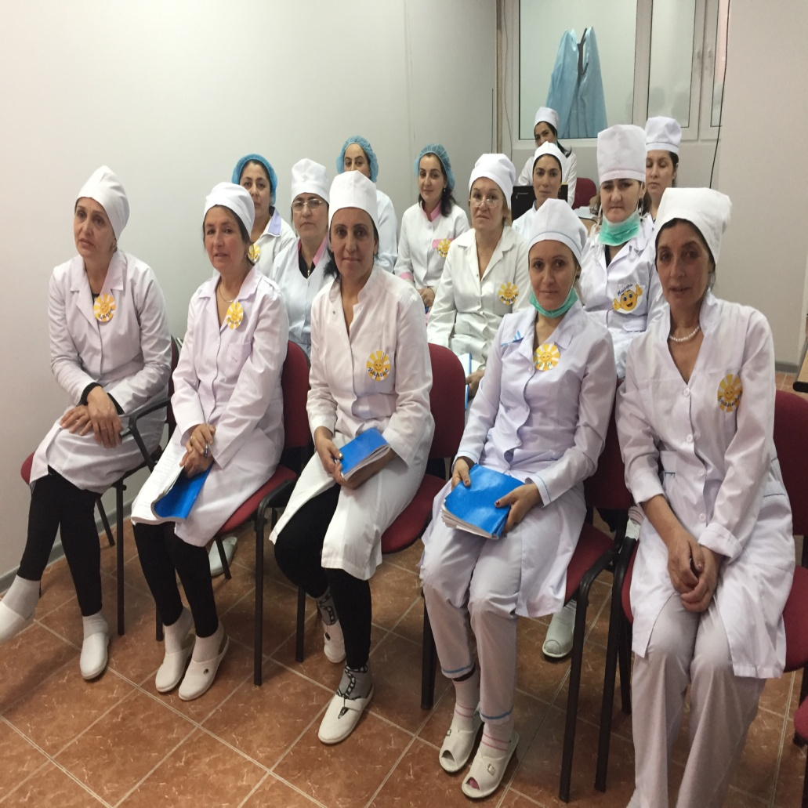
Проводится цикл ПК по специальности «Акушерское дело» для курсантов из Таджикистана. С 23.02.2017 по 18.03.2017г
1. С 23.01.2017 г.-04.02.2017 г. по циклу «Беременность, её диагностика ведение (вт.ч., режим, питание беременной, патронаж)»
2. С 06.02.2017г.-18.02.2017 г. по циклу «Оказание неотложной помощи в дородовом периоде, в родах, послеродовом периоде»
3. С 20.02.2017г.-04.03.2017г. По циклу «Патология беременности: гестоз, гипертония у беременных, сахарный диабет, анемия».
4. С 06.03.2017г. -18.03.2017г. По циклу «Ведение родов ( нормальных и осложненных)».

Slide 71
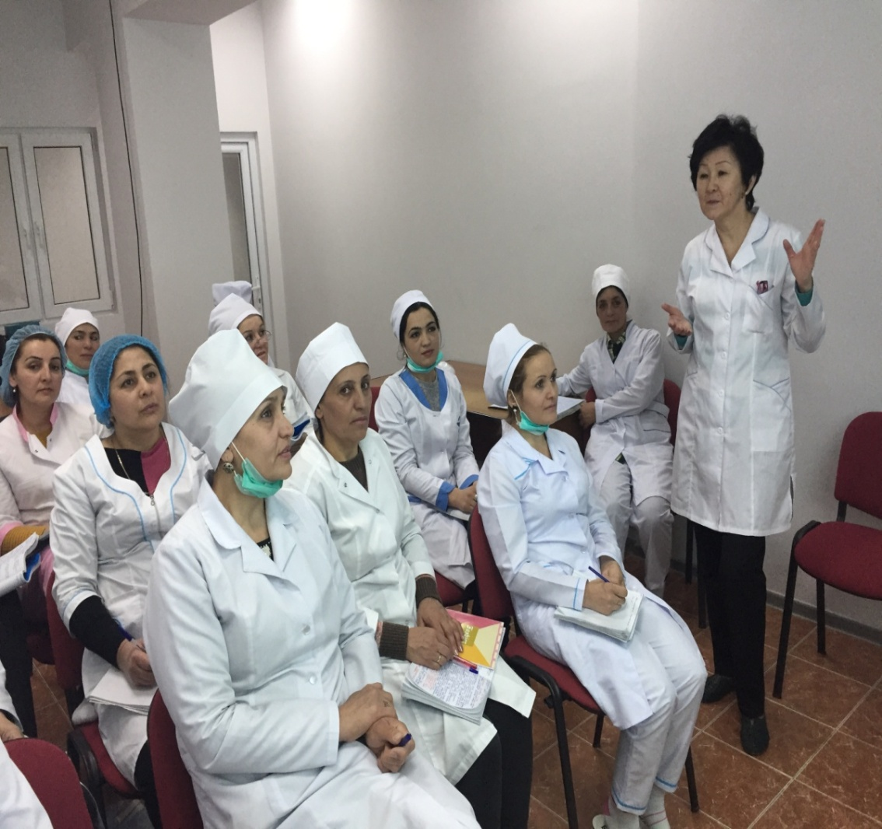
цикл проводит : зав. кафедрой «Акушерство и гинекология, онкология и маммология» КРМУ к.м.н., доцент. Иманбаева Жайсан Абильсейтовна

Slide 72
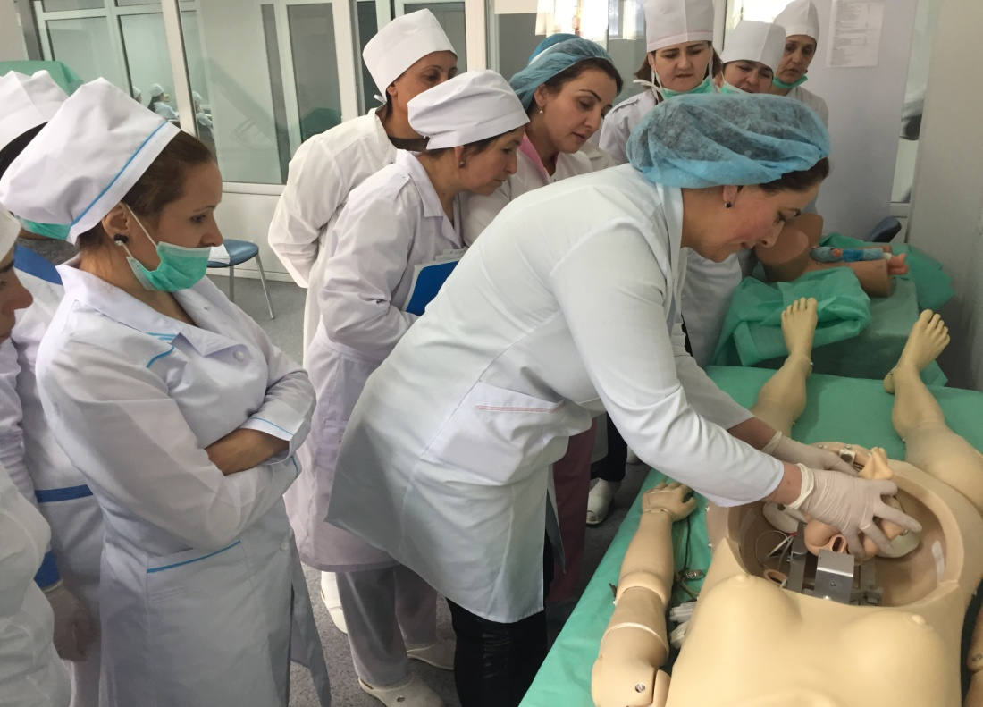
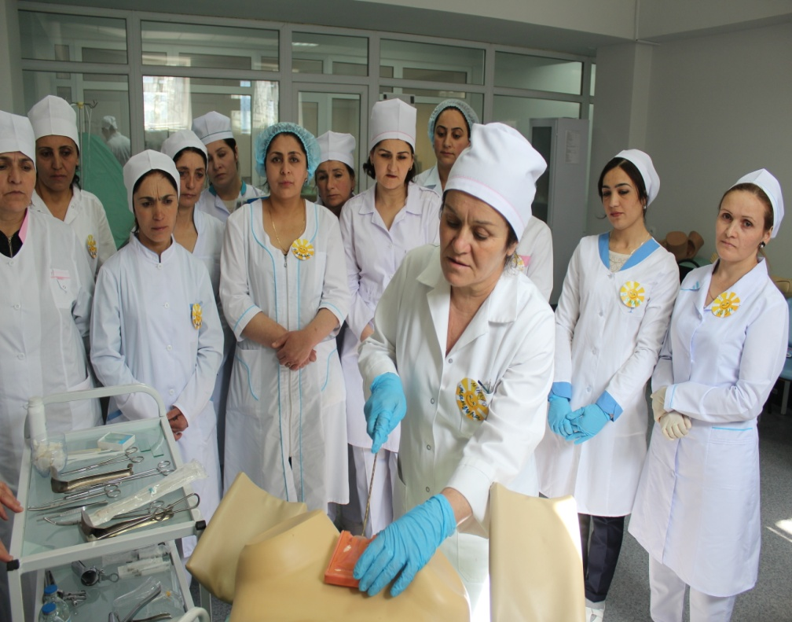
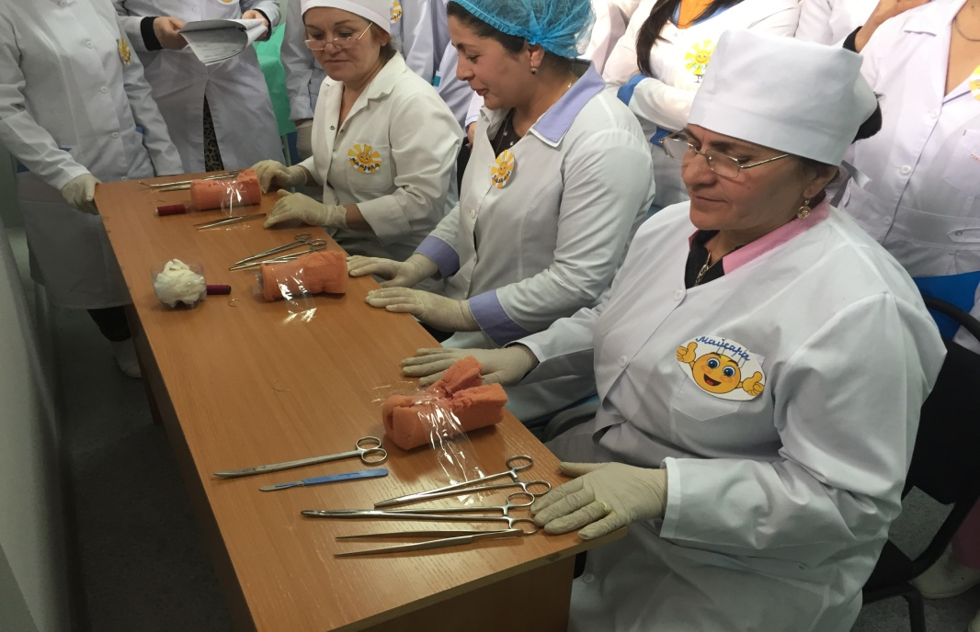
Обучение на муляжах в учебном клиническом центре КРМУ

Slide 73
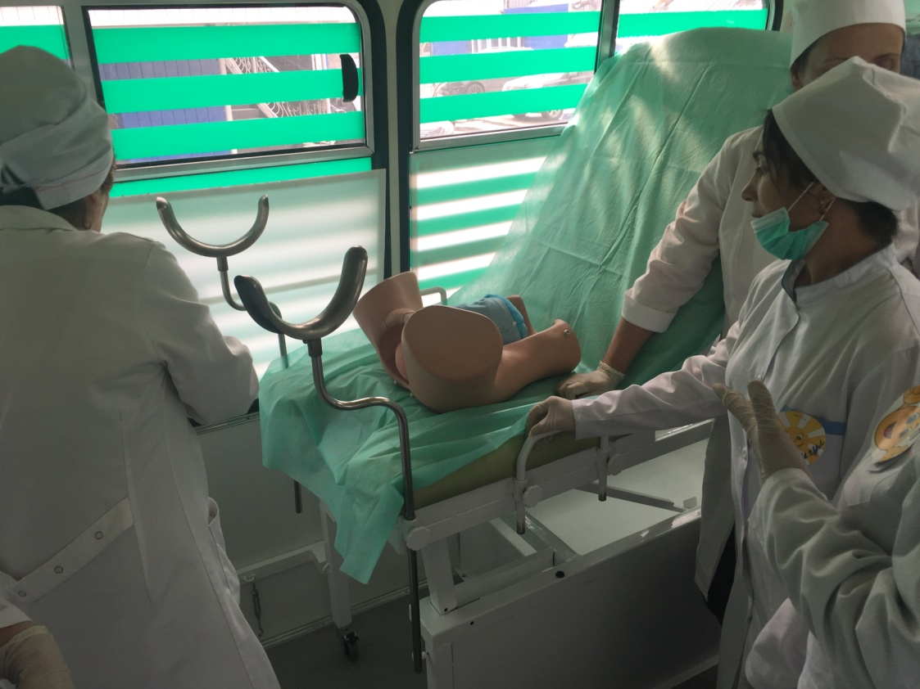
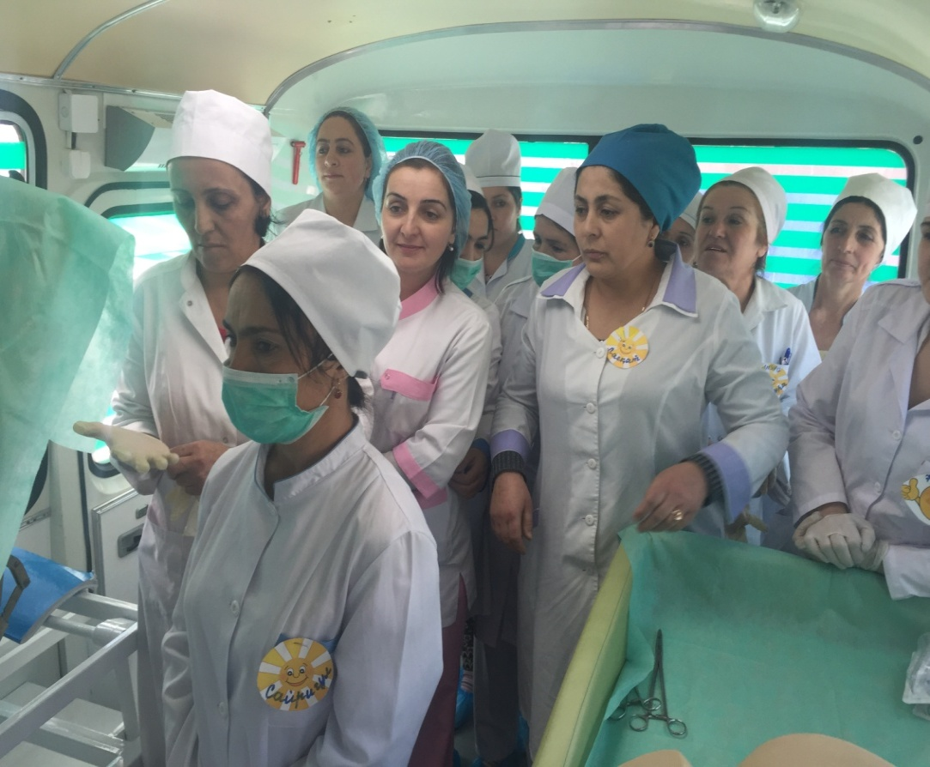
Обучение на передвижных медицинских комплексах

Slide 74
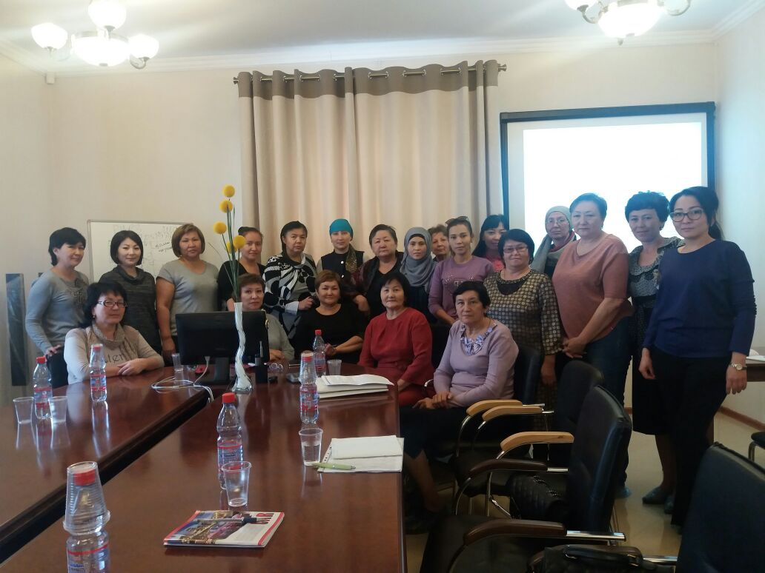
Выездной цикл ПК по специальности « ФАРМАЦИЯ» проводит эксперт аудитор международного уровня Алибаева Алма Сайлаубековна по циклу : «Надлежащая аптечная практика» г.Атырау с 12.10.2017-25.10.2017г

Slide 75
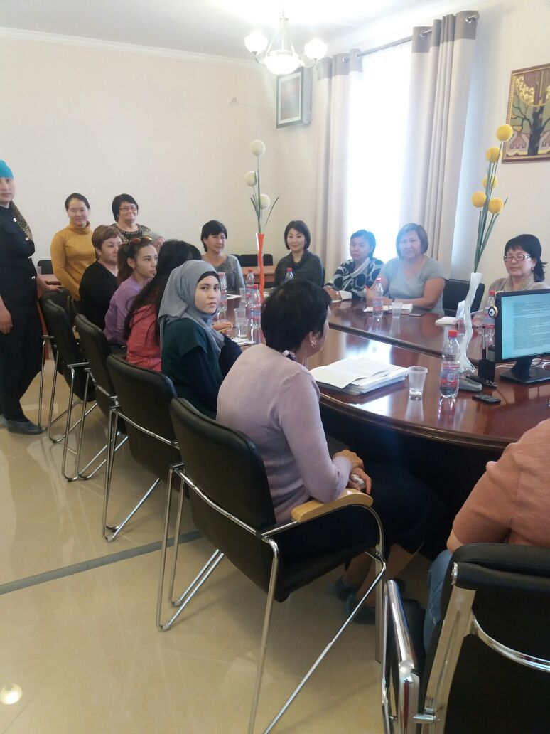
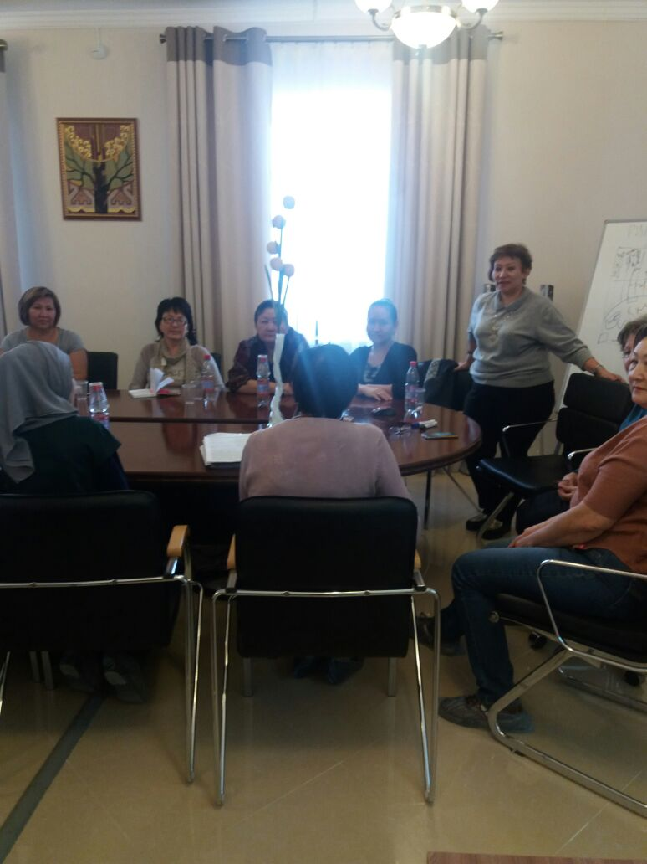
«Надлежащая аптечная практика» г.Атырау с 12.10.2017-25.10.2017г

Slide 76
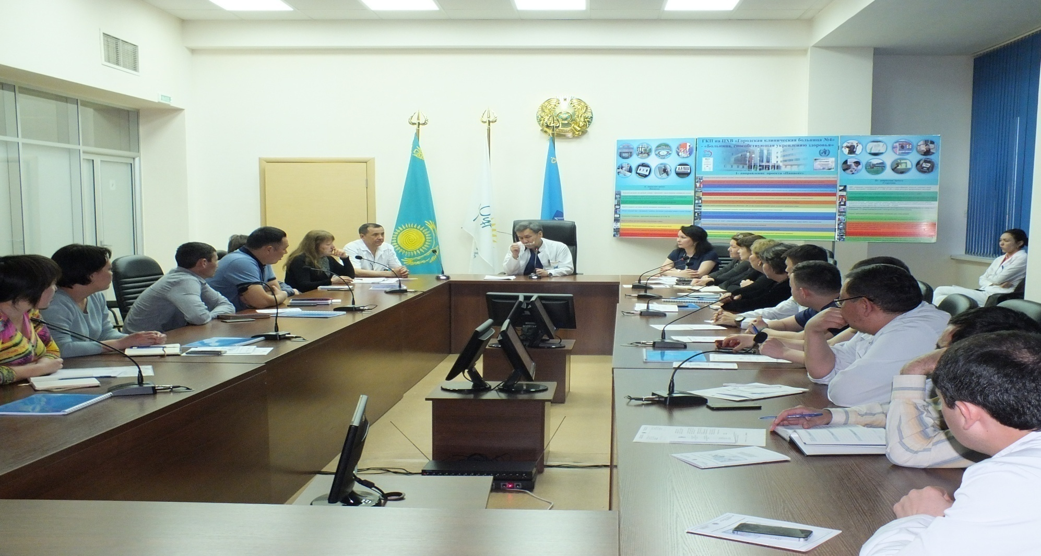
« Организация работы приемного покоя – Emergency room» обучение Главных врачей и зав. приемного покоя ЛПУ РК, врачей и СМР, в рамках развития службы скорой неотложной помощи РК. Обучение проводится на базе 4 ГБ. с 16 по 28 апреля 2018 г. продолжительность 108 ч./2 нед. по договору государственных закупках № 120-18-181 от 02.04.2018 г (бюджетной программе 005)

Slide 77
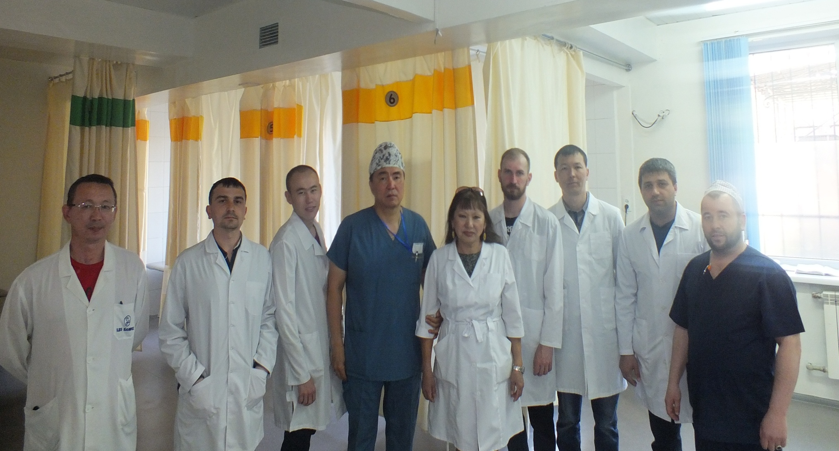
Второй цикл « Организация работы приемного покоя – Emergency room» проводит К.М.Н доцент. Калиева С.С. Обучение проводится приемном покое на базе БСНП . С 14.05.2018 г.–26.05.2018 г продолжительность 108 ч./2 нед. по договору государственных закупках № 120-18-181 от 02.04.2018 г (бюджетной программе 005)

Slide 78
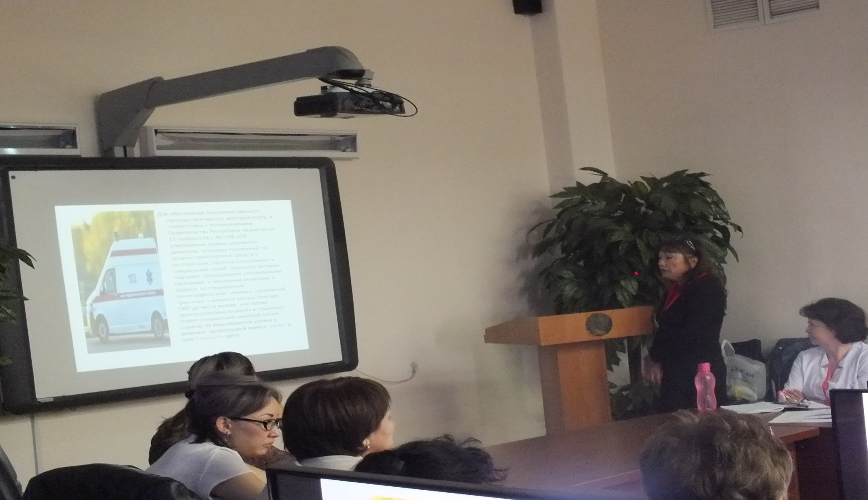
К.М.Н. доцент. Калиева С.С знакоми т врачей приемных покоев ЛПУ РК, с приказом № 450 МЗ РК от 3 июля 2017г. на цикле ПК «Emergency –Room» , проводимого в рамках развития службы скорой неотложной помощи РК на базе 4 ГБ

Slide 79
Доцент кафедры « Акушерства и гинекологии » Жатканбаева Г.Ж. проводит обучение по « Организация работы приемного покоя – Emergency room» на базе 4 ГБ

Slide 80
Наши контакты:
ТОО «РОССИЙСКО- КАЗАХСТАНСКИЙ МЕДИЦИНСКИЙ ИНСТИТУТ»
г. Алматы, ул. Абылай хана 51/53.
этаж 7. каб 705/706.
тел 8 727 250 95 57 , 8 727 329 33 05
8 727 329 33 04

